Slide 1
Коллапс
Красноярский государственный медицинский университет им В.Ф. Войно-Ясенецкого
Кафедра патологической физиологии и клинической патофизиологии
Студент лечебного факультета 308 группы Акбаров А.Р
Красноярск 2024

Slide 2
Коллапс - это острое общее патологическое состояние, возникающее в результате значительного несоответствия ОЦК ёмкости сосудистого русла.

Slide 3
Характер коллапса
-недостаточность кровообращения
-низкий АД
-первично циркуляторная гипоксия
-расстройство функции тканей, органов и их систем

Slide 4
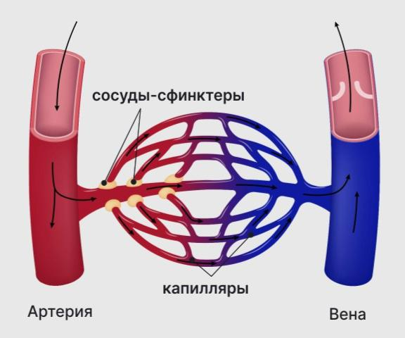
Этиология
ОЦК

Slide 5
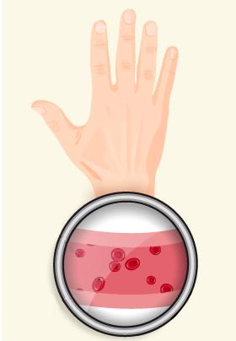
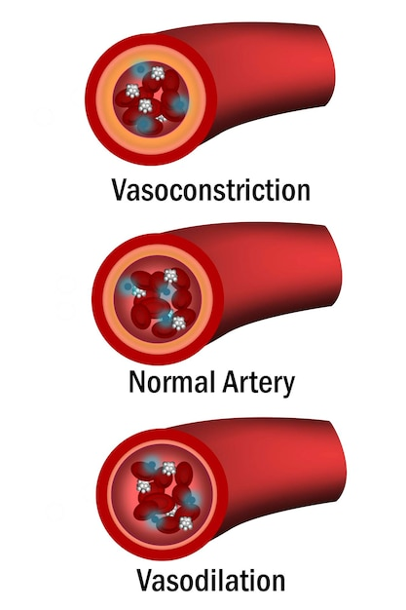
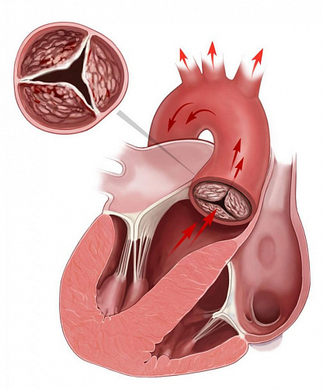
Виды коллапса
Кардиогенный
Гиповолемический
Вазодилатационный
Постгеморрагический
Инфекционный
Токсический
Ортостатический и др.

Slide 6
Патогенез и проявления
1.Активация адаптивных механизмов
2.Истощение и недостаточность этих механизмов
3.Экстремальное регулирование организма
1.1Специфическая
1.2Неспецифическая
2.1Неэффективность адаптивных механизмов
2.2Нарастание повреждающего фактора(экстремального агента)
3.1Развивается терминальное состояние
3.2 Наступает СМЕРТЬ

Slide 7
Методы лечения коллапса
Этиотропное лечение: остановка кровотечения, вводят антитоксины, антидоты, антибиотики
Патогенетический принцип: вливают препараты крови, буферные растворы, сосудасуж.ЛС, оксигенотерапия, кортикостероиды
Саногенетическая терапия: активация гемопоэза, системы ИБН, стимулируют функции печени и почек
Симптоматическое лечение: купирование болевого синдрома, страха смерти, тревоги, подавленность.
Вводят антидепрессанты, анальгетики, седативные, психостимуляторы, нейролептики

Slide 8
Спасибо за внимание

